Slide 1






UBND PHƯỜNG HƯNG ĐẠO
TRƯỜNG TIỂU HỌC ĐA PHÚC
MÔN: TIẾNG VIỆT
BÀI 45: ÔN TẬP VÀ KỂ CHUYỆN (Tiết 2)
NGƯỜI THỰC HIỆN: NGÔ THỊ THU HIỀN

Slide 2




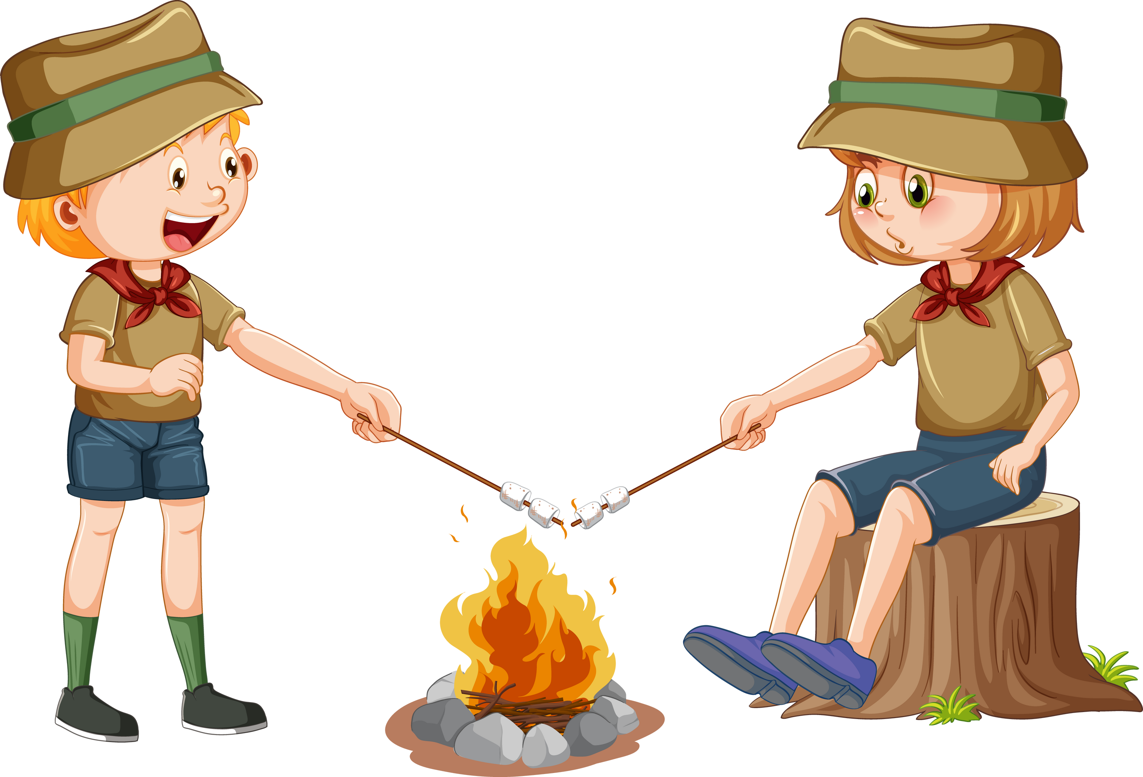










Bài 45
ÔN TẬP
VÀ KỂ CHUYỆN

Slide 3




Slide 4


Kể chuyện:
Sự tích hoa cúc trắng

Slide 5
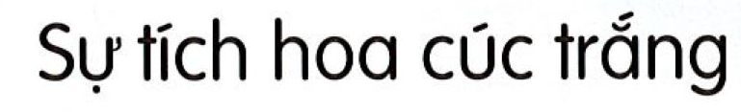
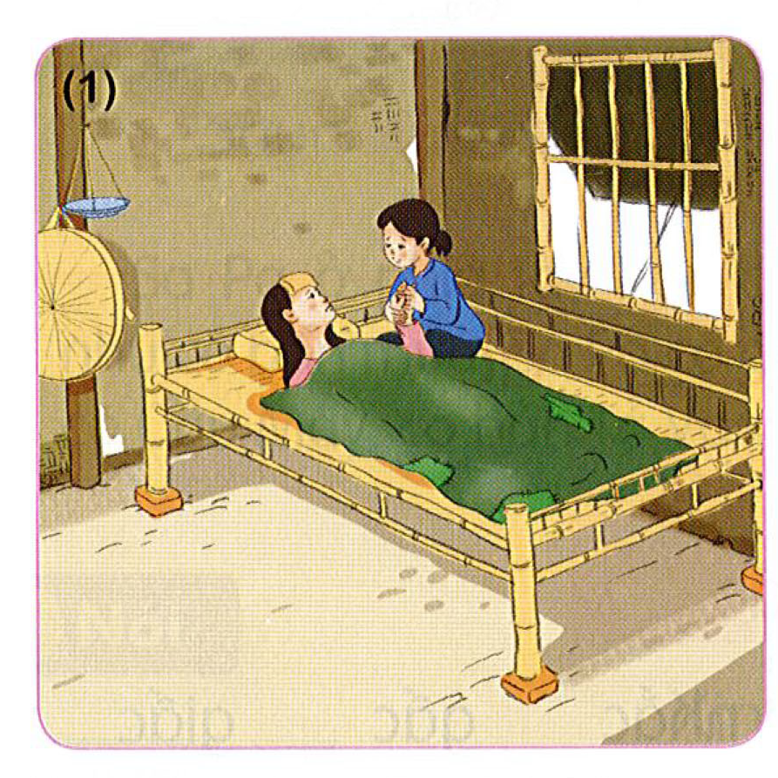
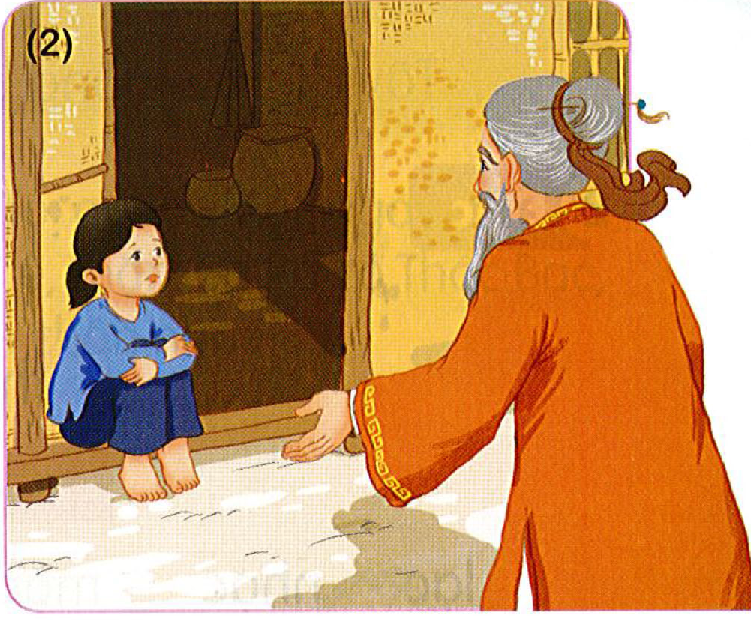
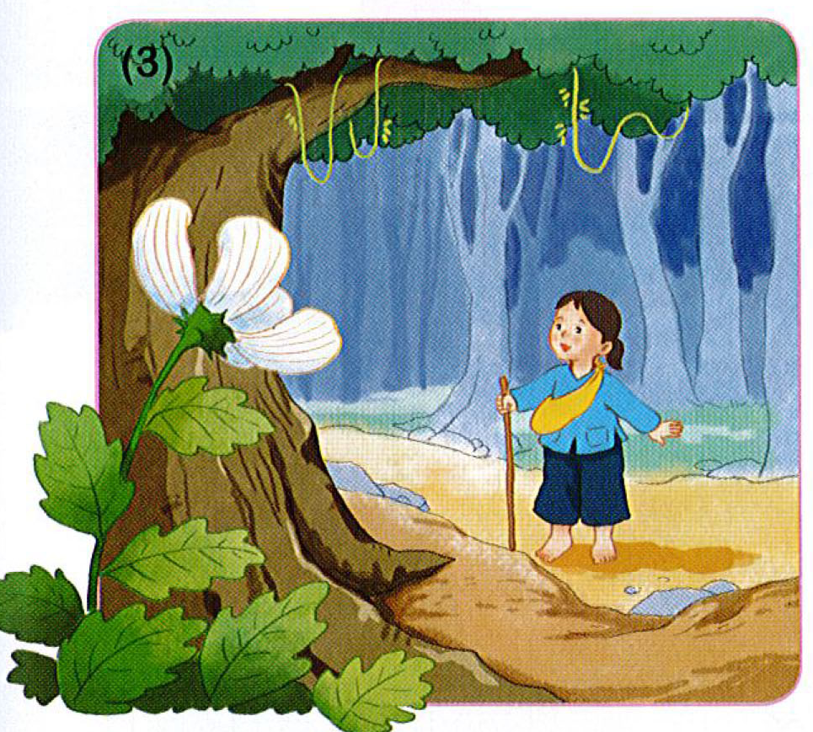
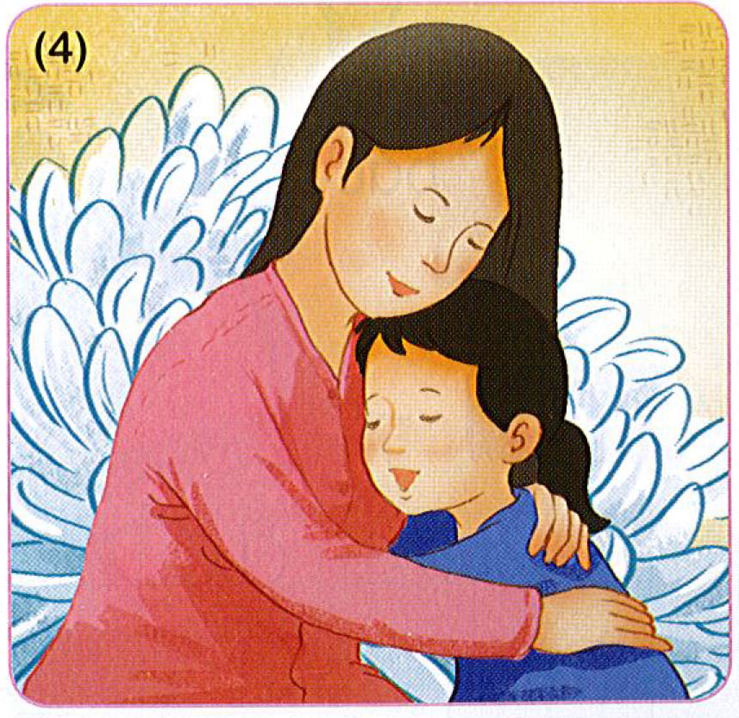
Notes:
Chưa có hiệu ứng

Slide 6
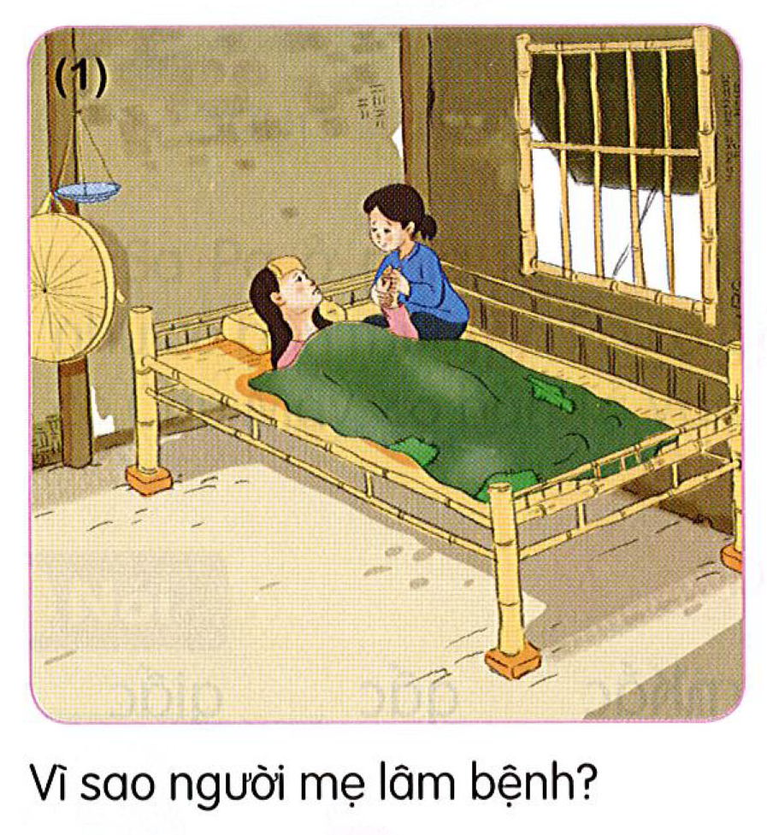
Người mẹ làm việc quá nhiều nên bị bệnh nặng.

Slide 7
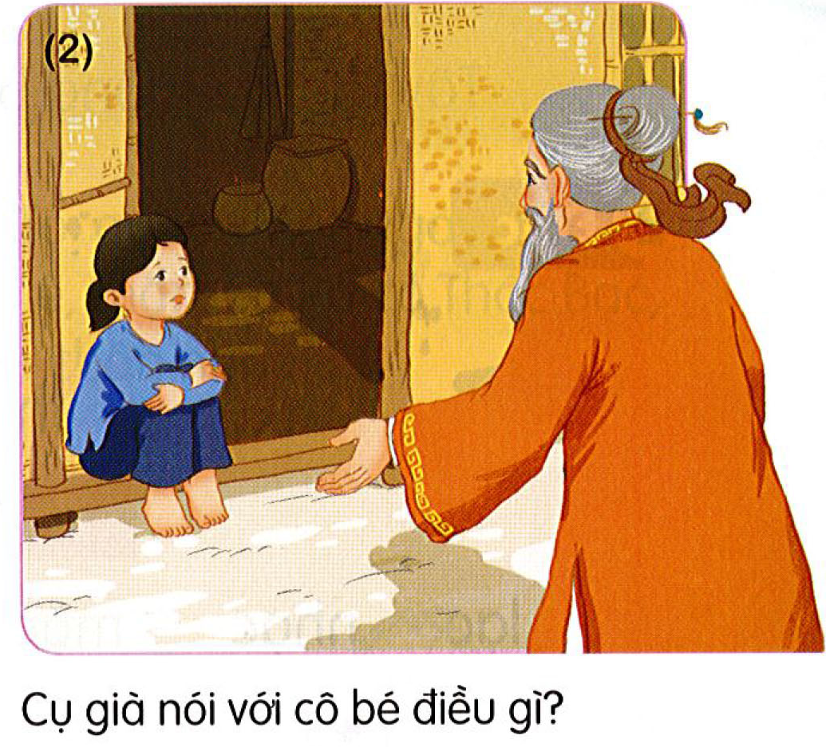
Cụ bảo cô bé hãy đến gốc cây cổ thụ đầu rừng tìm bông hoa cúc màu trắng có 4 cánh để làm thuốc cứu mẹ.

Slide 8
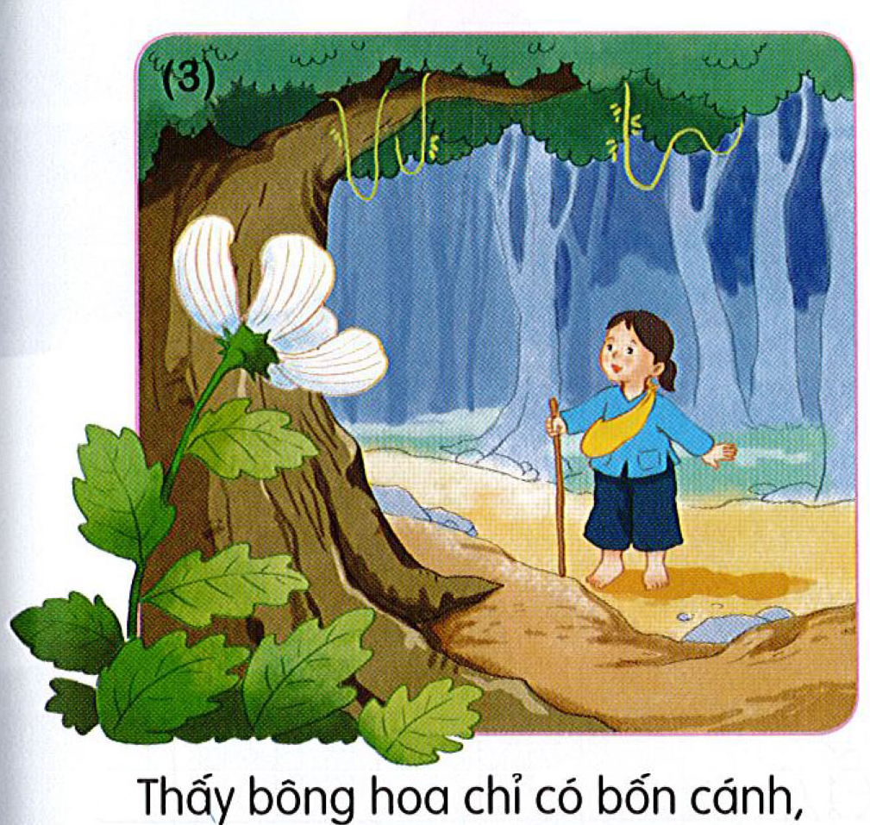
Cô bé xé bốn cánh hoa ra thành rất nhiều cánh nhỏ.

Slide 9
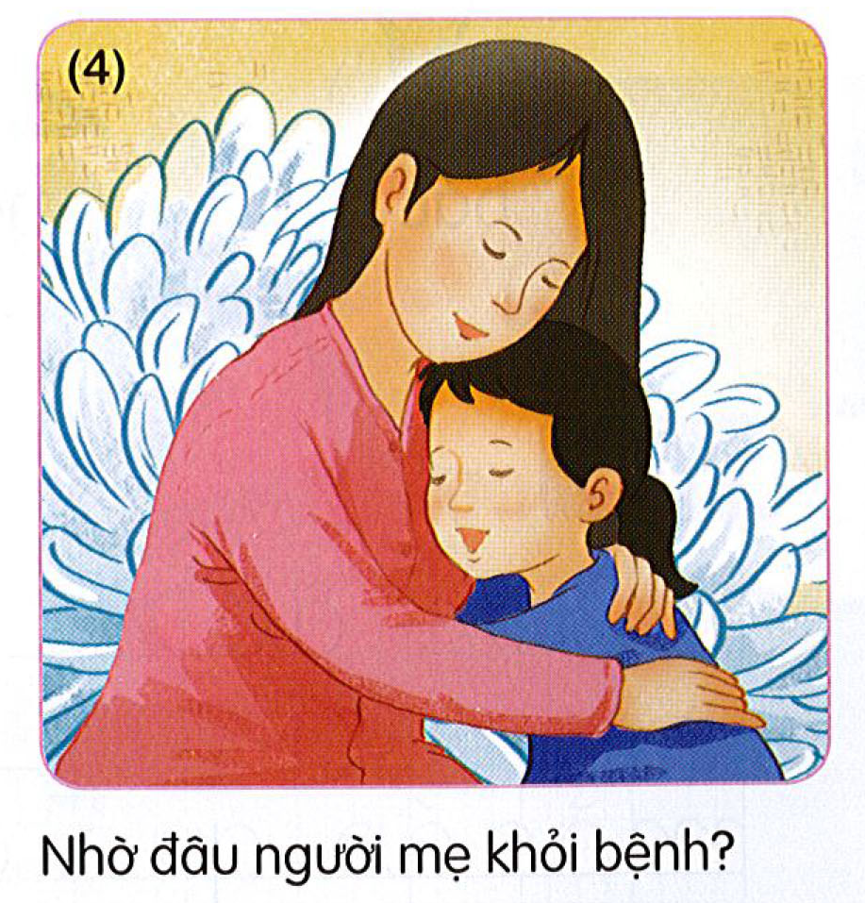
Mẹ cô bé khỏi bệnh nhờ sự hiếu thảo, dũng cảm và sự thông minh của cô bé.

Slide 10

Notes:
Chưa có hiệu ứng

Slide 11

Nội dung:
Ca ngợi tấm lòng hiếu thảo của cô bé đối với người mẹ.

Slide 12




